Slide 1
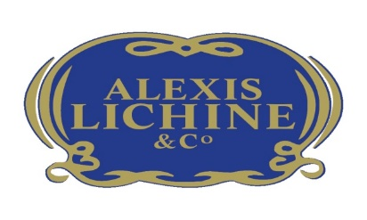
와인 전문 기업 ㈜에프엘코리아 브랜드 문의 02)449-3151
BRAND STORY / 브랜드 스토리
1979년 조셉 헬프리히에 의해 알자스 지역에 설립된 GCF (Grands Chais de France)는 프랑스 Top3에 해당하는 대형 와인그룹 다양한 지역 및 등급 별 와인들을 공급하는 대표적인 프랑스 기업입니다.
메인 브랜드 중 하나인 알렉시스 리신은 초기 설립이후 그랑크뤼 인 샤또 프리에르리신을 소유하기도 했었고 GCF가 인수한 이후 성장과 발전을 거듭하여 대중적인 인기 브랜드로 자리잡게 됩니다.
PRODUCT INTRODUCTION / 제품 소개
알렉시스 리신 메독 2020
생산지역 및 등급: 메독 AOP
포도품종: 까베르네 쇼비뇽 75%, 멜롯 15%, 말벡 5%, 쁘띠베르도 5%
짙은 루비 레드 컬러
베리 류, 블랙커런트, 바닐라 등 복합적인 과실의 아로마
부드러운 맛과 적절한 타닌의 조화, 좋은 밸런스의 레드 와인
SELLING POINT / 주요 판매 포인트 및 한 줄 평
프랑스 대표산지 클래식 메독 와인
프랑스 와인의 리더 GCF
알렉시스 리신 브랜드

